Slide 1






Operační program
Životní prostředí
2021 – 2027
Regionální sympozium JMK 27. 1. 2022
Martin Kubica, SFŽP ČR

Slide 2
Obsah:
Obecné informace o stavu příprav OPŽP
Voda
Energetické úspory a obnovitelné zdroje
Odpadové hospodářství a staré ekologické zátěže
Příroda a krajina

Slide 3
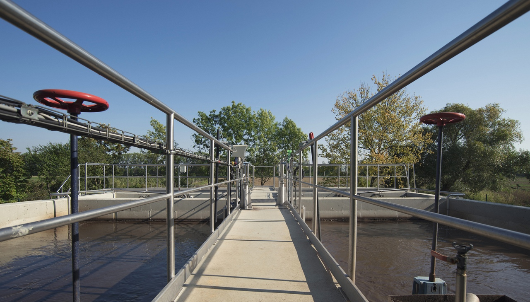
Operační program Životní prostředí 2021 - 2027
Voda

Slide 4
Operační program Životní prostředí 2021 - 2027
SC 1.4: Kanalizace a ČOV
Výše podpory:
70 % ze způsobilých výdajů – nová výstavba
30 % ze způsobilých výdajů – intenzifikace ČOV (max. 25 mil. Kč),
Podporovaná opatření:
výstavba a dostavba kanalizací – podpora oddílné kanalizace, jednotná jen v případě podchycení stávající jednotné kanalizace
výstavba ČOV (centrální ČOV, možnost decentralizovaného řešení - pro dílčí lokality),
intenzifikace ČOV
opatření omezující vypouštění odpadních vod z odlehčení na kanalizaci (akumulační nádrže, retenční nádrže)
Min. výše způsobilých výdajů: 3 mil. Kč (2 mil. Kč. intenzifikace ČOV, odlehčení, retence)

Slide 5
Operační program Životní prostředí 2021–2027
SC 1.4: Vodovody a úpravny vody
Výše podpory:
70 % ze způsobilých výdajů – nová výstavba
30 % ze způsobilých výdajů – intenzifikace úpraven max. 50 mil. Kč
Podporovaná opatření:
výstavba a dostavba vodovodů (přivaděče, rozvodné sítě pitné vody),
výstavba/intenzifikace zdrojů vody,
výstavba úpraven vody,
intenzifikace úpraven vody.
Min. výše způsobilých výdajů: 3 mil. Kč

Slide 6
Operační program Životní prostředí 2021–2027
SC 1.4: Hodnocení VH projektů
Pracovní verze hodnoticích kritérií již zveřejněna na https://www.opzp.cz/opzp-2021-2027/
Průběžná (nesoutěžní výzva)
jednodušší typy projektů - výstavba/dostavba kanalizace, výstavba ČOV, výstavba dostavba/vodovodu za účelem nového napojení obyvatel na vodovod/kanalizaci,
pro úspěšné hodnocení - min. bodový standard za oblasti ekologická relevance a technická kvalita,
Kolová (soutěžní výzva)
určena pro všechny typy projektů + pro projekty, které by nesplnily min. bodový standard stanovený pro průběžnou výzvu.

Slide 7
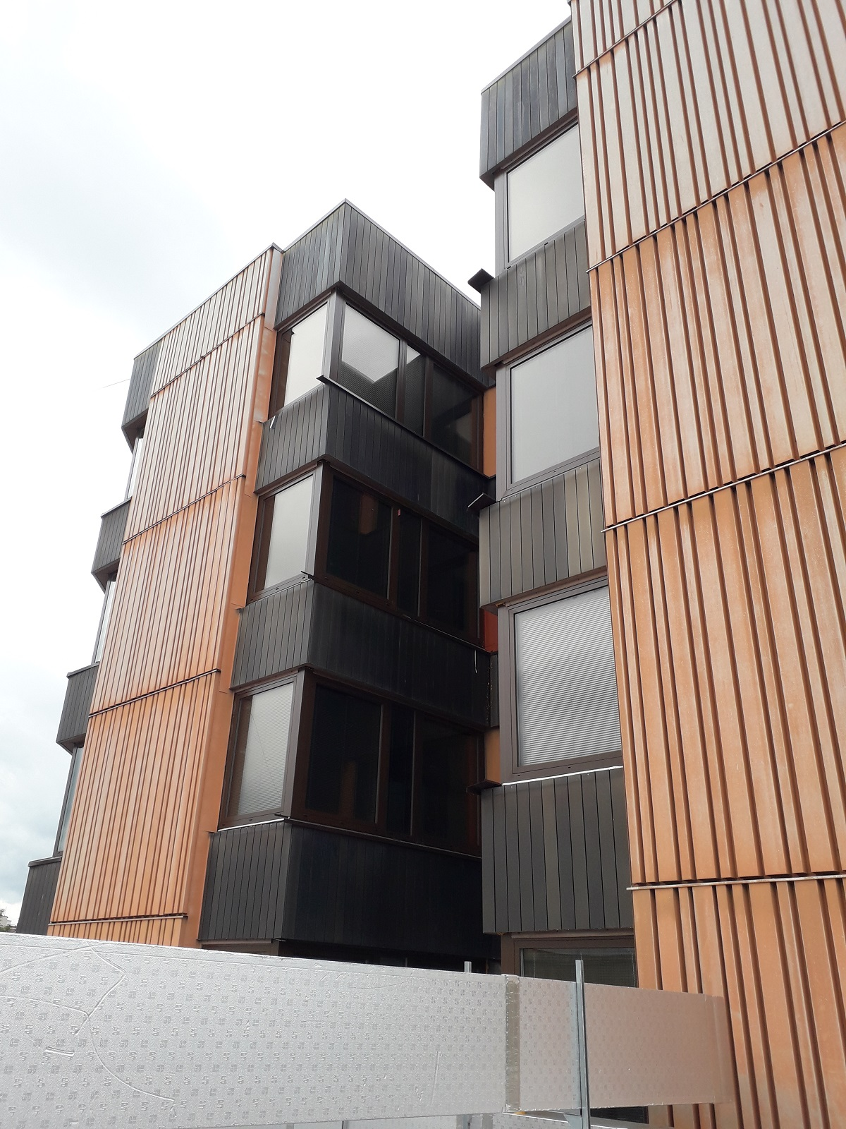
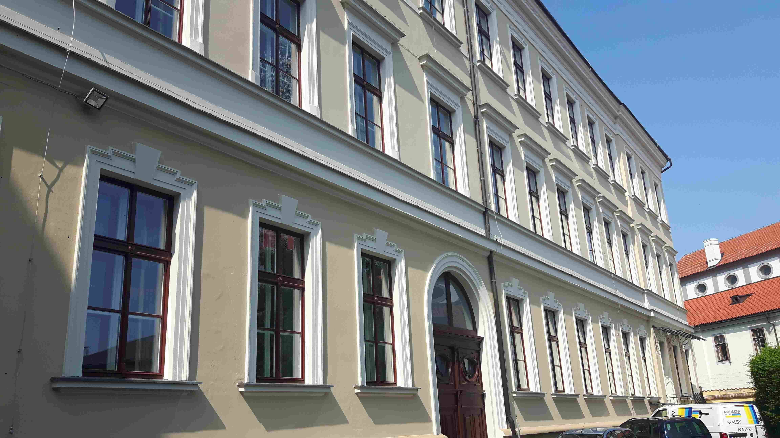
Energetické úspory
a obnovitelné zdroje

Slide 8
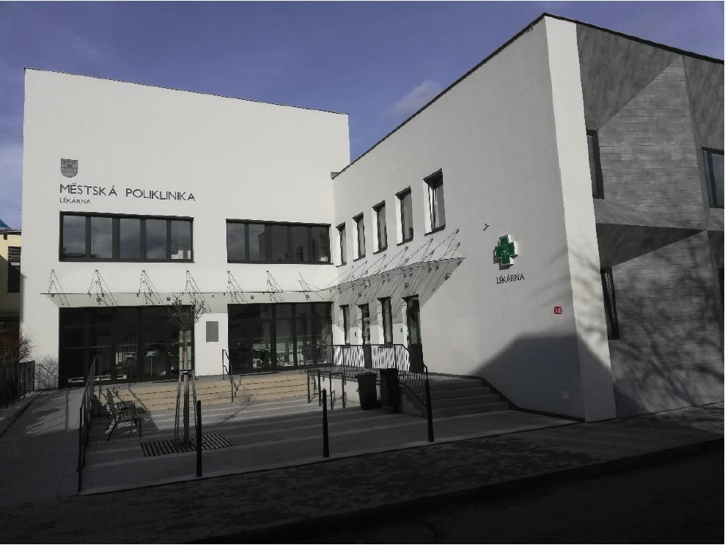
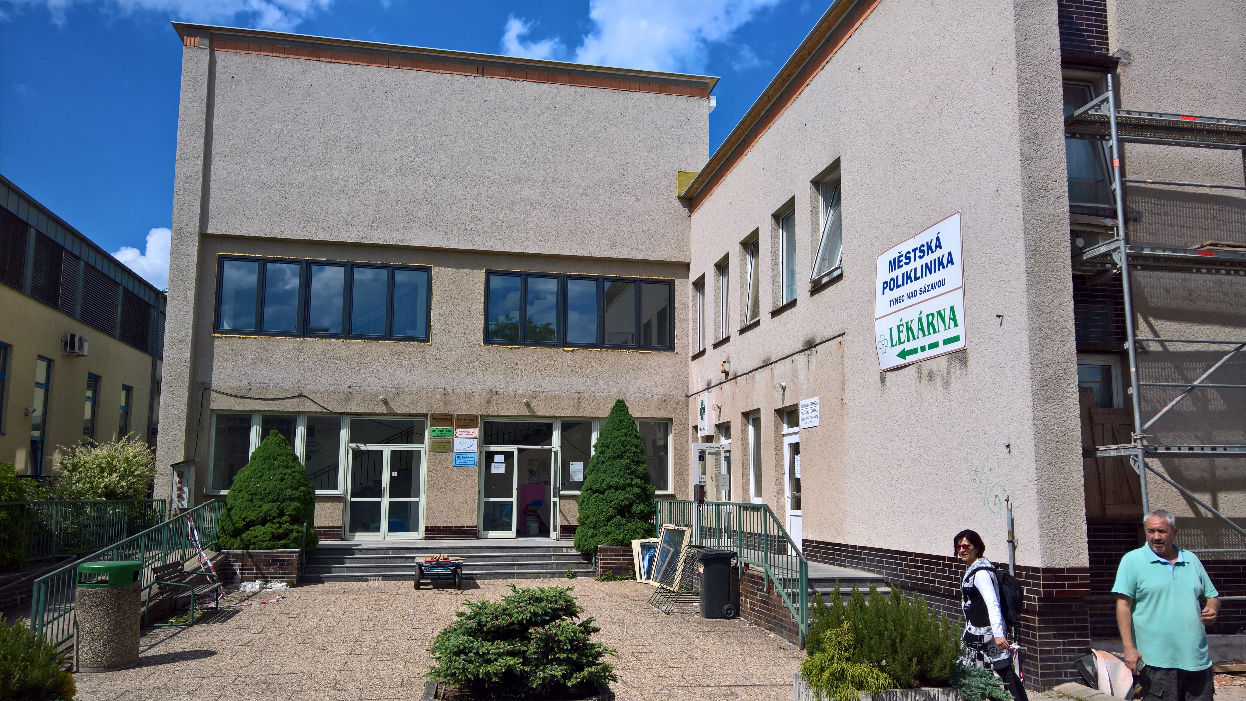
Podporované aktivity - budovy
Komplexní, či návazné stavební úpravy budov vedoucí ke zlepšení tepelně technických vlastností obvodových konstrukcí budovy.
Výměna zdroje pro vytápění, chlazení nebo přípravu teplé vody využívajícího fosilní paliva nebo elektrickou energii za kondenzační kotle na zemní plyn, teplené čerpadlo, kotel na biomasu nebo zařízení pro kombinovanou výrobu elektřiny a tepla či chladu využívající zemní plyn nebo OZE.
Instalace solárně – termických systémů.
Instalace fotovoltaických systémů, včetně akumulace.
Systémy využívajících odpadní teplo.
Systémy nuceného větrání s rekuperací odpadního tepla.
Ostatní opatření vedoucí ke snížení energetické náročnosti budovy ve všech aspektech jejího provozu.

Slide 9
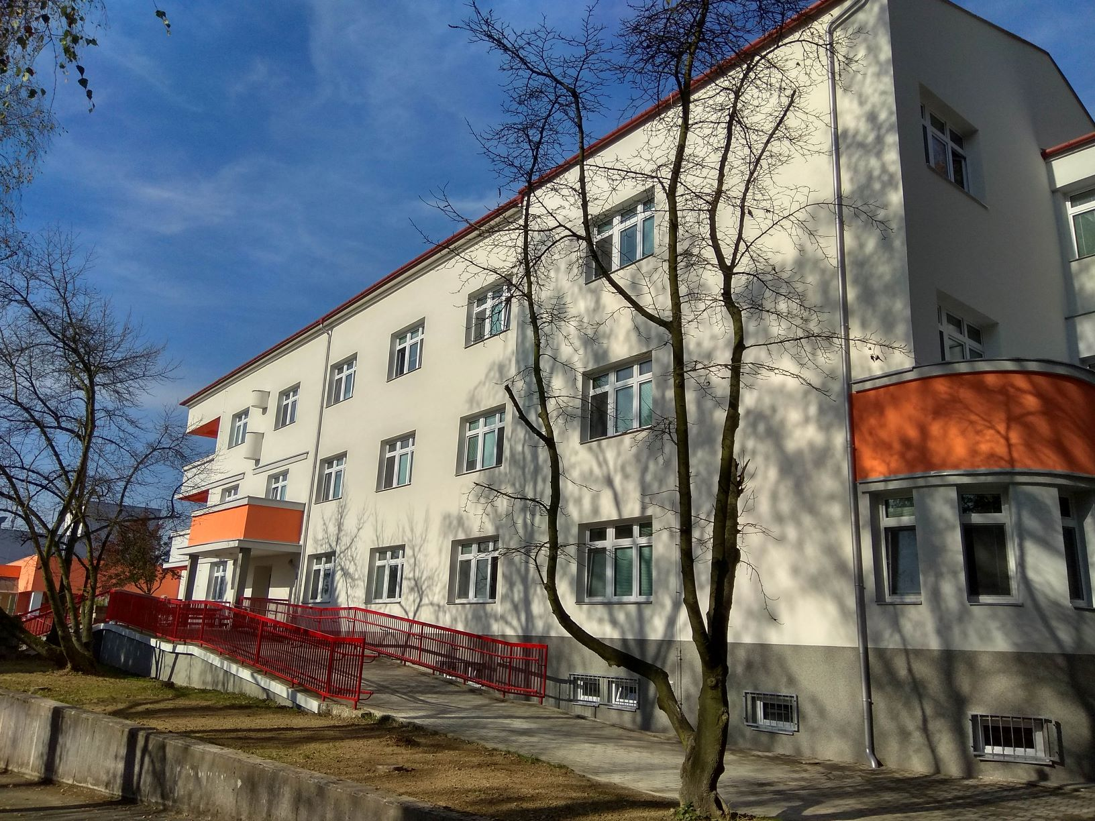
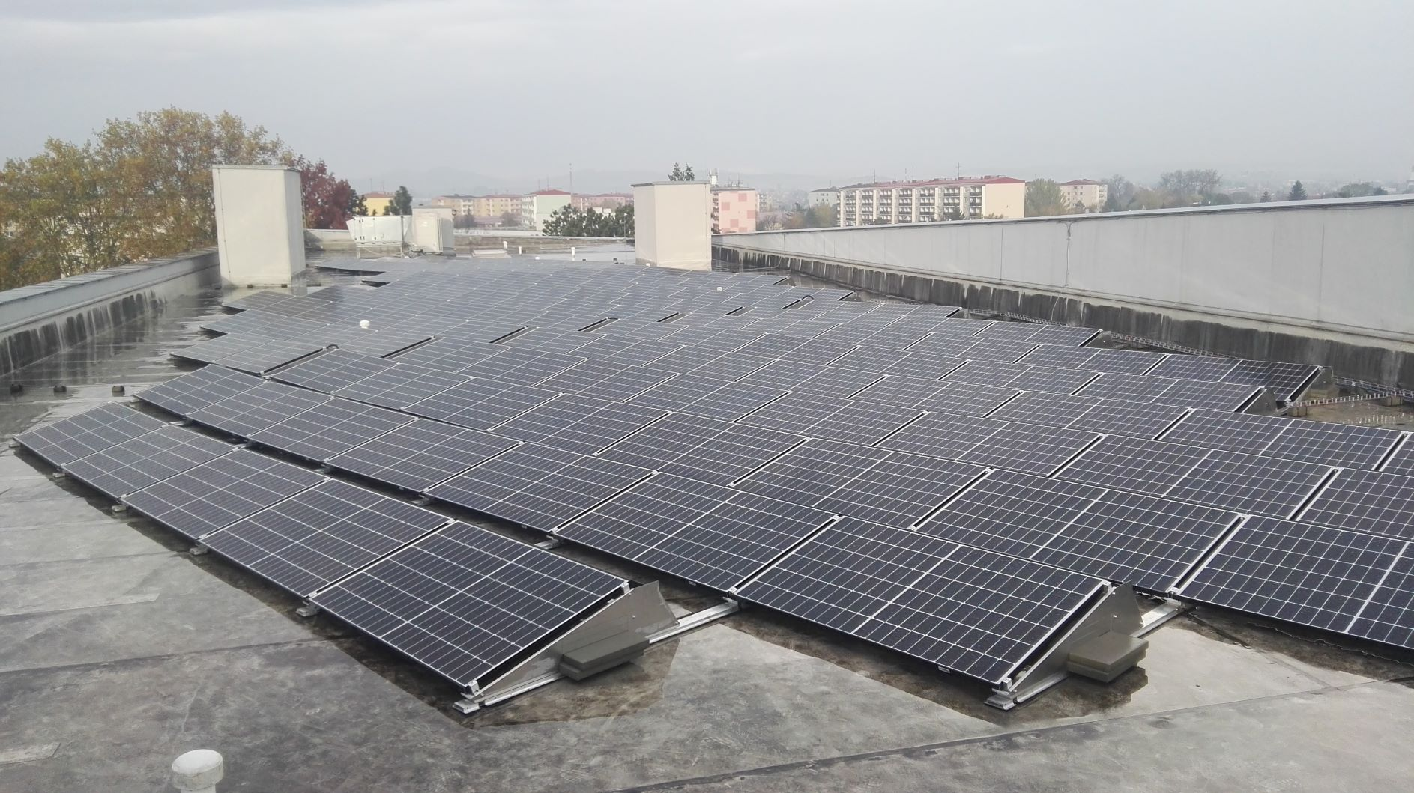
Podporované aktivity - budovy
Modernizace vnitřního osvětlení.
Opatření k eliminaci negativních akustických jevů.
Vnější stínící prvky.
Zelené střechy (přestavby a výstavby konstrukcí střech s okamžitým odtokem srážkové vody (keramické, plechové atd.) na povrchy s akumulační schopností (vegetační, retenční).
Technologie pro akumulaci, úpravu, a rozvod šedých a srážkových vod v budovách za účelem splachování, zálivky, praní a dalších relevantních užití s výjimkou úpravy na vodu pitnou.

Slide 10
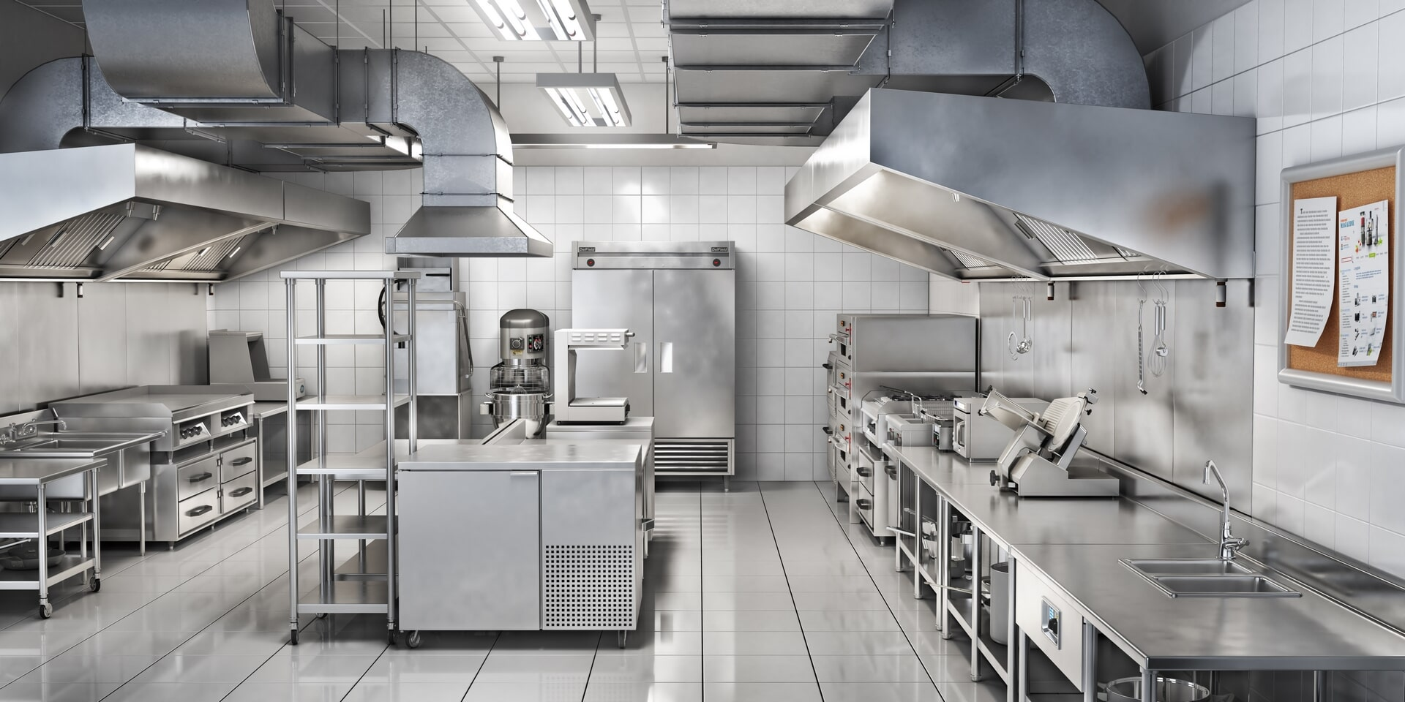
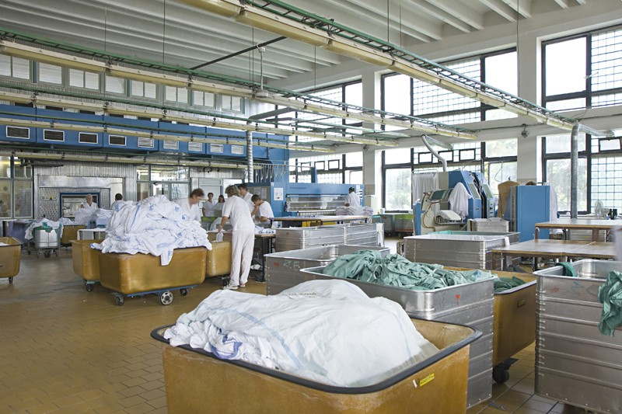
Podporované aktivity – infrastruktura
Instalace OZE:
  tepelného čerpadla,
  zařízení pro kombinovanou výrobu elektřiny a tepla či chladu využívající OZE,
  solárně termických systémů,
  fotovoltaických systémů.
K zajištění dodávek systémové energie do věřené infrastruktury např.:
  vodohospodářská infrastruktura,
  kompostárny.
Snížení energetické náročnost/zvýšení energetické účinnosti gastro provozů (např. školských, sociálních, či zdravotnických zařízení).
Snížení energetické náročnosti/zvýšení energetické účinnosti provozu prádelen (např. sociálních, či zdravotnických zařízení).

Slide 11
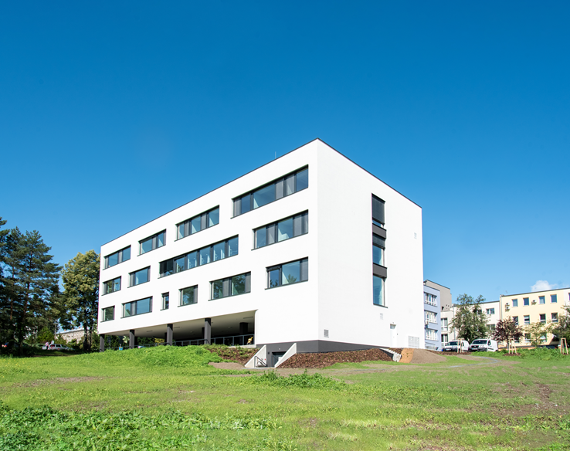
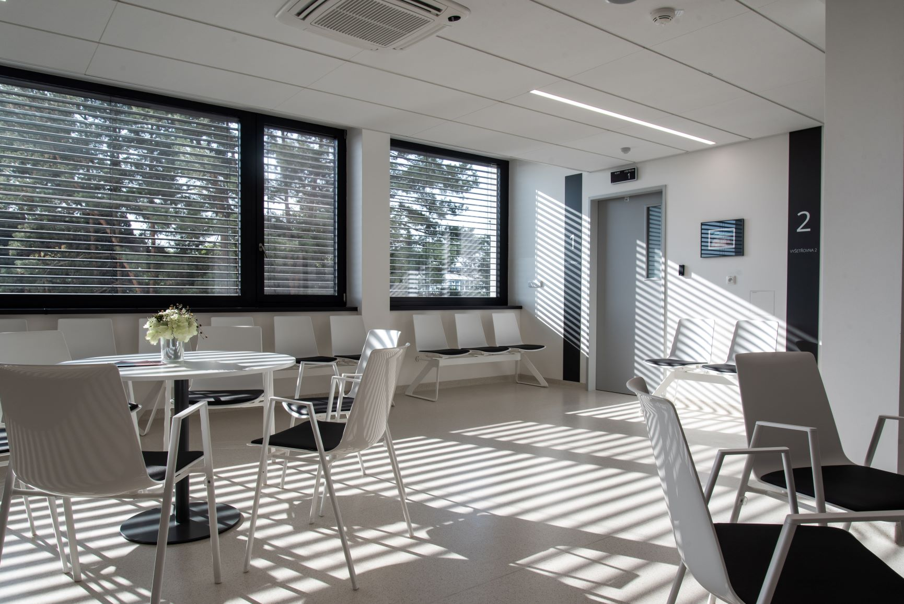
Podporované aktivity - výstavba
Výstavba budov:
ve vysokém energetickém standardu
v pasivním energetickém standardu
plusových (nulových)

Slide 12
Základní parametry
Určeno pro veřejný sektor, včetně obchodních společností vlastněných 100% veřejným subjektem.
Nově u rekonstrukcí požadavky na 30 % úsporu primární energie z neobnovitelných energetických zdrojů.
Energetický posudek dle vyhlášky č. 141/2021 Sb. jako základní dokument.
Zrychlené postupy pro ZVA – bez 15 měsíců „provozu“. Odborné stanovisko energetického specialisty ihned po ukončení fyzické realizace.
Podpora 50 – 70% dle technické kvality projektu.
Není určeno pro projekty realizované v Praze (Praha v NPO a ModFond).
První výzvy na přelomu I a II Q roku 2022 pro oblasti OZE a energetické úspory v infrastruktuře a novostavby (pro Prahu ModFond). Další v roce 2023 – rekonstrukce budov po ukončení výzev v NPO.

Slide 13
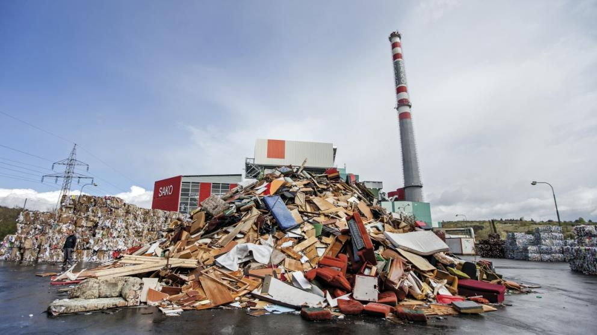
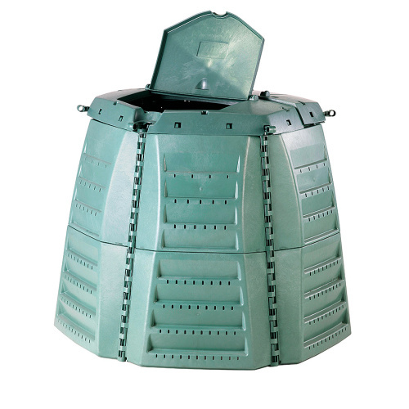
Odpadové hospodářství
a staré ekologické zátěže

Slide 14

Opatření: SC 1.5 Podpora přechodu k oběhovému hospodářství
Kompostéry pro předcházení vzniku komunálních odpadů
RE-USE centra
Prevence vzniku odpadů z jednorázového nádobí nebo obalů
Sběrné dvory a systémy odděleného sběru a svozu odpadů
Třídicí a dotřiďovací linky
Úprava a zpracování kalů z ČOV
Zařízení pro materiálové využití odpadů
Zařízení pro energetické využití odpadů včetně BPS
Zařízení pro chemickou recyklaci odpadů

Slide 15
1. Kompostéry pro předcházení vzniku komunálních odpadů
  Projekty na prevenci vzniku BRKO
  - domácí kompostéry pro občany žijící v RD.
  - komunitní kompostéry pro občany žijící v BD.
  Možnost kombinovat s projekty RE-USE, odděleného sběru apod.
  Příjemci podpory: veřejné subjekty.
  Míra podpory: 70 % + 15 % bonifikace při pořízení kompostérů obsahujících recyklát.
  Speciální podmínky přijatelnosti: maximální nákladovost vzhledem ke kapacitě 20 000 Kč/t za rok.

Slide 16
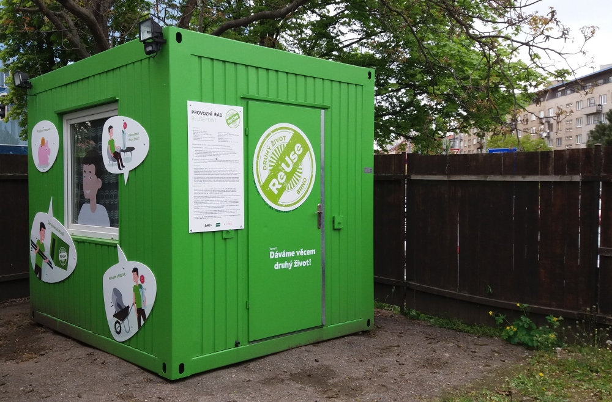
2. RE-USE centra
  Opětovné použití např.: domácí, zahradní, opravárenské vybavení, sportovní vybavení, oblečení, textil, knihy, elektrozařízení atd.
  (lze pořídit vybavení RE-USE, opraváren apod.).
  Kombinace s projekty kompostérů, prevence jednorázového nádobí a obalů.
  Míra podpory: max. 85 %, nesoutěžní výzvy, mimo rámec VP.

Slide 17
4. Prevence vzniku odpadů z jednorázového nádobí nebo obalů
  Pořízení opakovaně použitelného nádobí a obalů, infrastruktura pro mytí a uskladnění, infrastruktura pro snížení množství obalů
  (gastromyčky nádobí, přepravní systémy, IT vybavení atd.)
  Možnost kombinovat s projekty kompostérů, sběrnými dvory,
  RE-USE apod.
  Příjemci podpory: veřejné i soukromé subjekty
  Míra podpory: max. 85 %, nesoutěžní výzvy

Slide 18
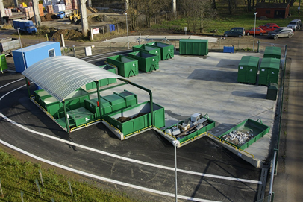
5. Sběrné dvory, systémy odděleného sběru a svozu zejména KO
Výstavba a modernizace sběrných dvorů
Oddělený sběr a svoz; door-to-door, PAYT
Oddělený sběr a svoz gastroodpadů z gastroprovozoven
Kombinovatelnost projektů (RE-USE, kompostéry apod.)
Míra podpory: max. 85 %, 40 % pro systémy sběru a svozu
Výzvy dlouhodobé a nesoutěžní
Maximální nákladovost ke kapacitě 25 000 Kč/t za rok

Slide 19
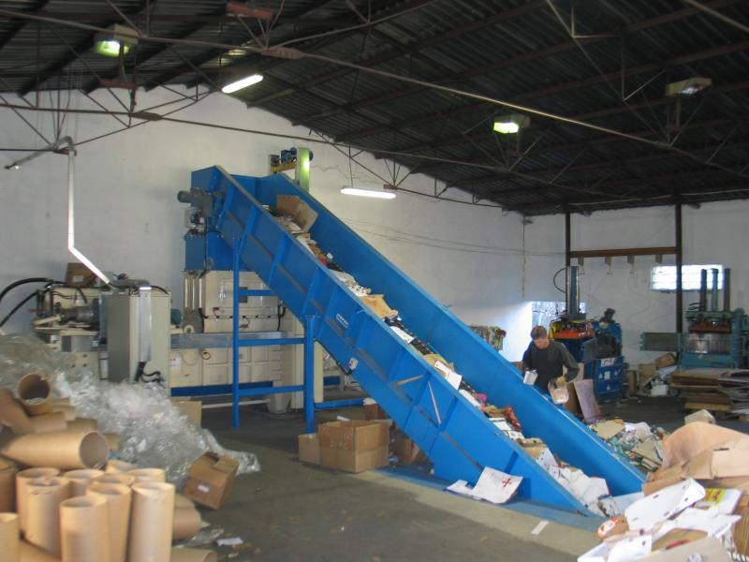
6. Třídicí a dotřiďovací systémy (včetně úpravy) pro separaci ostatních odpadů
Primární záměr – podpora vysoce účinných zařízení,
Kombinovatelnost s projekty na následné materiálové a energetické využití odpadů
Míra podpory: max. 70 % + 15 % bonifikace pro vysoce účinné technologie
Příjemci podpory – bez omezení
Výzvy soutěžní – vlastní sada hodnotících kritérií
Maximální nákladovost ke kapacitě 25 000 Kč/t za rok

Slide 20
7. Úprava a zpracování odpadních kalů z ČOV
Typové projekty:
- zařízení pro odvodňování, sušení kalů pro jejich další energetické či materiálové využití,
- technologické dovybavení stávajících kompostáren umožňující přijímat kaly z ČOV
Míra podpory: max. 85 %, v režimu VP
Maximální dotace na projekt: 100 mil. Kč
Nesoutěžní výzvy
Příjemci podpory: bez omezení
Maximální nákladovost ke kapacitě 25 000 Kč/t za rok

Slide 21
8. Zařízení pro materiálové využití odpadů
Materiálové využití ostatních odpadů (ne stavební odpady)
Možnost kombinovat s projekty třídění a dotřiďování a projekty na energetické využití
Min. 60 % odpadů vstupujících do zařízení musí být materiálově využito
Příjemci podpory: bez omezení
Dlouhodobé nesoutěžní výzvy
Maximální nákladovost ke kapacitě 30 000 Kč/t za rok

Slide 22
9. Zařízení pro energetické využití odpadů
Zařízení na energetické využití odpadů nevhodných k materiálovému využití; výroba TAP včetně MBÚ; podpora BPS
možnost kombinace s projekty úpravy a materiálového využití
Míra podpory: max. 70 %
Příjemci podpory: bez omezení

Slide 23
10. Zařízení pro chemickou recyklaci odpadů
Recyklace materiálů - nelze recyklovat prostřednictvím mechanické recyklace (např. vícevrstevné materiály, plasty s reziduálními složkami).
Chemická recyklace nebezpečných odpadů (odpadní oleje, rozpouštědla, kyseliny apod.).
Možnost kombinovat s projekty úpravy, třídění a energetického využití odpadů.
Míra podpory: max. 85 %, soutěžní výzvy.
Příjemci podpory: bez omezení

Slide 24

Sanace a analýzy rizik SEZ
    1.6.11 průzkum rozsahu znečištění horninového prostředí a rizik s ním spojených, včetně návrhu efektivního řešení
    Průzkumy kontaminace životního prostředí, a jeho jednotlivých složek zejména podzemních či povrchových vod.
    Míra podpory: 85%
    Soutěžní výzva: Projekty pod metodickým vedením OEREŠ MŽP.

Slide 25
1.6.12 odstranění rizik kontaminace ohrožující lidské zdraví, vodní zdroje
nebo ekosystémy a rekultivace starých skládek
Soutěžní výzva
Kategorie - Žadatelem je veřejnoprávní či soukromoprávní subjekt sanující starou ekologickou zátěž s prioritou A3 nebo A2 a případně její širší prostor.
Míra podpory: 85 %
Doba udržitelnosti: 10 let.
2. Kategorie - Žadatelem je veřejnoprávní či soukromoprávní subjekt sanující lokalitu brownfield s prioritou A1 za účelem budoucí výstavby nového průmyslového areálu či logistického areálu.
Míra podpory: 70 %
Doba udržitelnosti: 5 let.
3. Kategorie - Žadatelem je veřejnoprávní či soukromoprávní subjekt sanující lokalitu brownfield s prioritou A1 za účelem obytné/rezidenční výstavby.
Míra podpory: 50 %
Doby udržitelnosti: 5 let.

Slide 26
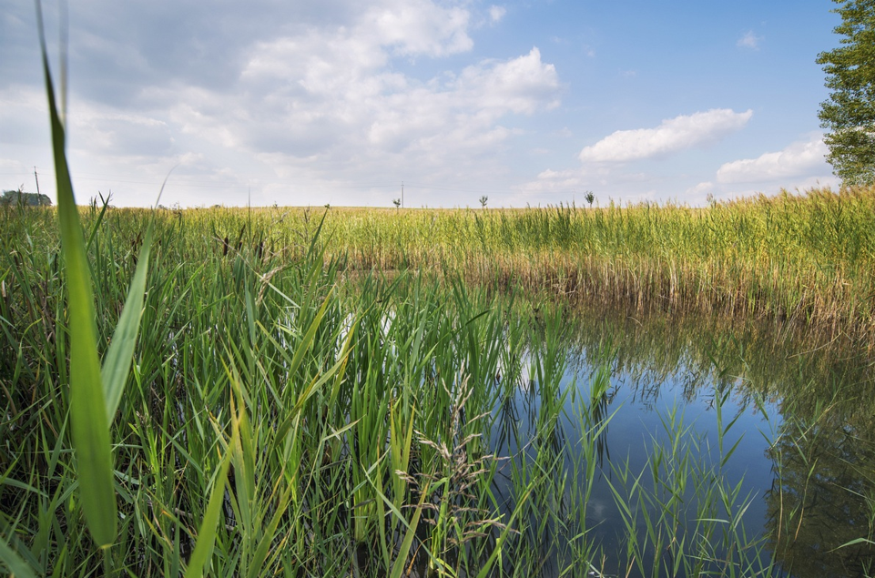
Program Životní prostředí 2021 - 2027
Specifický cíl 1.3 Podpora přizpůsobení se změnám klimatu, prevence rizik a odolnosti vůči katastrofám

Slide 27
Specifický cíl 1.3
Předpoklad prvních výzev: 3Q 2022
Alokace v rámci programu: cca 10,0 mld. Kč
Podporované typy opatření
tvorba nových a obnova stávajících přírodě blízkých vodních prvků v krajině včetně sídel,
tvorba nových a obnova stávajících vegetačních prvků a struktur, včetně opatření proti vodní a větrné erozi,
úprava lesních porostů směrem k přirozené struktuře a druhové skladbě za účelem posílení jejich stability,
zakládání a obnova veřejné sídelní zeleně,
odstranění či eliminace negativních funkcí odvodňovacích zařízení v krajině,
zpracování studií a plánů.
Poskytování podpory
do 200 000 € - metoda zjednodušeného vykazování – žádosti administruje AOPK ČR
nad 200 000 € - dle skutečných nákladů – žádosti administruje SFŽP ČR

Slide 28
Specifický cíl 1.3
Opatření 1.3.1 tvorba nových a obnova stávajících přírodě blízkých vodních prvků v krajině včetně sídel
Příjemci podpory: veřejné i soukromé subjekty
Podporované typy projektů
vytváření a obnova tůní (mokřadů),
vytváření a obnova malých vodních nádrží,
revitalizace a renaturace vodních toků a niv,
nákup pozemků pro podporu renaturačních procesů vodních toků.
Výše podpory
max. 100 % způsobilých výdajů, malé vodní nádrže max. 60 % způsobilých výdajů
Pro nákup pozemků pro podporu renaturačních procesů jsou způsobilými žadateli pouze kraje, obce, státní podniky, státní organizace, veřejně výzkumné instituce, vysoké školy.

Slide 29
Specifický cíl 1.3
Opatření 1.3.2 tvorba nových a obnova stávajících vegetačních prvků a struktur, včetně opatření proti vodní a větrné erozi
Příjemci podpory: veřejné i soukromé subjekty
Podporované typy opatření
založení a obnova vegetačních krajinných prvků,
obnova extenzivních sadů, které jsou součástí registrovaných významných krajinných prvků (VKP) nebo skladebných prvků ÚSES,
založení a obnova skladebných prvků ÚSES a interakčních prvků,
založení a obnova zatravněných pásů s doprovodnými dřevinami,
zavádění půdoochranných technologií.
Výše podpory
založení skladebných prvků ÚSES (biocenter a biokoridorů) 100%, založení a obnova vegetačních krajinných prvků a interakčních prvků, obnovu ÚSES a remízy, stromořadí, sady, solitérní stromy, travobylinné porosty 80%, založení a obnova zatravněných pásů s doprovodnými dřevinami 80%, zavádění půdoochranných technologií (s nižším ochranným účinkem 20%,s vyšším ochranným účinkem 40%)

Slide 30
Specifický cíl 1.3
Opatření 1.3.3 úprava lesních porostů směrem k přirozené struktuře a druhové skladbě za účelem posílení jejich stability
Příjemci podpory: veřejné i soukromé subjekty
Podporované typy projektů
umělá výsadba, dosadba a podsadba melioračních a zpevňujících dřevin
kladně vedená těžba výchovná, včetně prostřihávek, realizovaná za účelem udržení a podpory pestré druhové struktury mladých porostů, nebo zlepšení jejich prostorové struktury,
těžba obnovní probíhající v rámci těžebních postupů nepasečných forem hospodaření uplatňovaných za účelem přirozené obnovy stanovištně původních druhů dřevin, nebo těžební zásahy na úpravu a zlepšení prostorové a druhové struktury porostů, na podporu melioračních a zpevňujících dřevin, těžba vedoucí k vytváření stabilizačních ploch s vyšší odolností vůči klimatické změně,
těžební opatření realizovaná v souvislosti s převodem porostů na tvar lesa nízkého nebo středního,
těžební zásahy související s přeměnami porostů nevhodné dřevinné skladby předčasnou nebo urychlenou obnovou na porostní typy s cílovým zastoupením stanovištně původních dřevin v souvislosti s realizací výsadby MZD.
Výše podpory
max. 80 % způsobilých výdajů

Slide 31
Specifický cíl 1.3
Opatření 1.3.4 zakládání a obnova veřejné sídelní zeleně
Příjemci podpory: veřejné i soukromé subjekty
Podporované typy opatření
zakládání a obnovu ploch a prvků veřejné zeleně (parků, zahrad, sadů, uličních stromořadí, alejí, lesoparků, remízů, průlehů) a zlepšení jejich funkčního stavu včetně dokončovací a rozvojové péče.
Výše podpory
max. 85 % způsobilých výdajů
Komplementární podpora v IROP v rámci ucelených projektů zaměřených na úpravy veřejných prostranství.

Slide 32
Specifický cíl 1.3
Opatření 1.3.5 odstranění či eliminace negativních funkcí odvodňovacích zařízení v krajině
Příjemci podpory: veřejné i soukromé subjekty
Podporované typy opatření
eliminaci účinnosti drénu (např. přerušené úseky potrubí, instalaci záslepek na drenážním potrubí),
zvyšování nivelety dna odvodňovacích příkopů a kanálů hrázkováním a (pomístním) zasypáváním,
řízené zarůstání drenáže (dřevinami, bylinami) a další vhodná opatření.
Výše podpory
max. 90 % způsobilých výdajů

Slide 33
Specifický cíl 1.3
Opatření 1.3.8 zpracování studií a plánů (studie systémů sídelní zeleně, územní studie krajiny, plán územního systému ekologické stability)
Příjemci podpory: Plány ÚSES - obce s rozšířenou působností, újezdní úřady; Studie systému sídelní zeleně - obce; Územní studie krajiny - obce s rozšířenou působností, kraje
Podporované typy opatření
plány ÚSES (mimo území CHKO a NP a jejich OP),
studie systému sídelní zeleně (územní studie),
územní studie krajiny.
Výše podpory
max. 95 % způsobilých výdajů

Slide 34
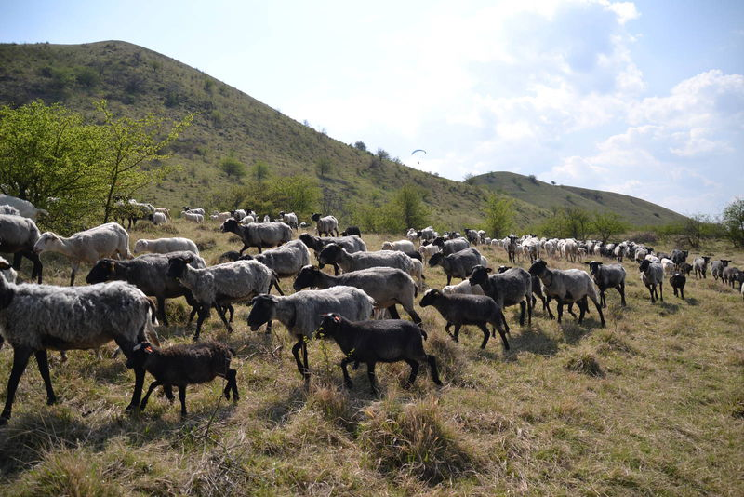
Program Životní prostředí 2021 - 2027
Specifický cíl 1.6 Posilování ochrany a zachování přírody, biologické rozmanitosti a zelené infrastruktury, a to i v městských oblastech, a snižování všech forem znečištění

Slide 35
Specifický cíl 1.6
Předpoklad prvních výzev: 3Q 2022
Alokace v rámci programu: cca 10,7 mld. Kč
Podporované typy opatření
péče o přírodní stanoviště a druhy, opatření na podporu ohrožených druhů,
péče o chráněná území (přírodní dědictví),
zprůchodnění migračních překážek pro živočichy,
omezení šíření invazních nepůvodních a expanzivních druhů,
modernizace a rozvoj záchranných stanic a záchranných center CITES pro ohrožené druhy živočichů,
monitoring ekosystémů, stanovišť a druhů, sběr podkladů, zpracování koncepčních dokumentů pro péči o chráněná území, zajištění územní ochrany chráněných území (přírodního dědictví),
návštěvnická infrastruktura sloužící k usměrnění návštěvníků v chráněných územích a zvýšení povědomí o problematice ochrany přírody.
Poskytování podpory
do 200 000 € - metoda zjednodušeného vykazování – žádosti administruje AOPK ČR
nad 200 000 € - dle skutečných nákladů – žádosti administruje SFŽP ČR

Slide 36
Specifický cíl 1.6
Opatření 1.6.1 péče o přírodní stanoviště a druhy, opatření na podporu ohrožených druhů
Příjemci podpory: veřejné i soukromé subjekty
Podporované typy opatření
péče o přírodní stanoviště a druhy, opatření na podporu ohrožených druhů,
předcházení, minimalizace a náprava škod způsobených vybranými zvláště chráněnými druhy živočichů.
Výše podpory
max. 70 - 100 % způsobilých výdajů

Slide 37
Specifický cíl 1.6
Opatření 1.6.2 péče o chráněná území (přírodní dědictví) NP, CHKO, NPR, NPP, PP, PR a lokality soustavy Natura 2000, včetně ochranného pásma
Příjemci podpory: veřejné i soukromé subjekty
Podporované typy opatření
managementová opatření (např. výřez náletu, kácení dřevin, jejich veteranizaci, kosení luk, pastvu, tvorbu tůní a mokřadů) a další speciální opatření v chráněných územích, která přispějí k zachování či zlepšení stavu předmětů ochrany.
Výše podpory
max. 85 - 100 % způsobilých výdajů

Slide 38
Specifický cíl 1.6
Opatření 1.6.3 zprůchodnění migračních překážek pro živočichy
Příjemci podpory: veřejné i soukromé subjekty
Podporované typy opatření
zprůchodnění migračních překážek pro vodní živočichy a opatření k omezování jejich úmrtnosti (budování rybích přechodů a zvyšování jejich účinnosti, opatření podporující poproudovou migraci),
zprůchodnění migračních překážek pro suchozemské živočichy a opatření k omezování jejich úmrtnosti (zprůchodnění migračních bariér pro vybrané druhy živočichů, a to zejména na významných tahových cestách na místech, kde dochází k úhynu ohrožených druhů; zmírnění mortality živočichů související s technickou infrastrukturou)
Výše podpory
max. 70 - 100 % způsobilých výdajů

Slide 39
Specifický cíl 1.6
Opatření 1.6.4 omezení šíření invazních nepůvodních a expanzivních druhů
Příjemci podpory: veřejné i soukromé subjekty
Podporované typy opatření
likvidace invazních druhů z Unijního seznamu dle zásad regulace,
likvidace vybraných invazních a expanzivních druhů.
Výše podpory
max. 80 - 100 % způsobilých výdajů

Slide 40
Specifický cíl 1.6
Opatření 1.6.7 návštěvnická infrastruktura sloužící k usměrnění návštěvníků v chráněných územích a zvýšení povědomí o problematice ochrany přírody
Příjemci podpory: veřejné i soukromé subjekty
Podporované typy opatření
budování návštěvnických a informačních středisek ochrany přírody,
budování chodníků a stezek, pozorovatelen, informačních a interaktivních prvků,
Výše podpory
max. 80 % způsobilých výdajů

Slide 41
Děkuji za pozornost
Martin Kubica, SFŽP ČR
e-mail: martin.kubica@sfzp.cz

